Slide 1
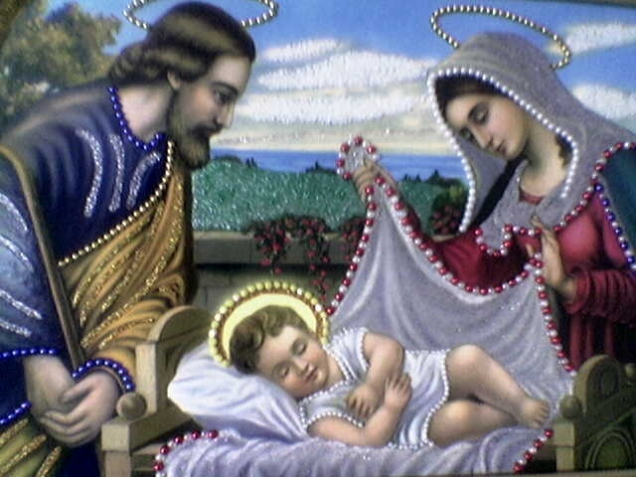
Рождество Христово

Slide 2
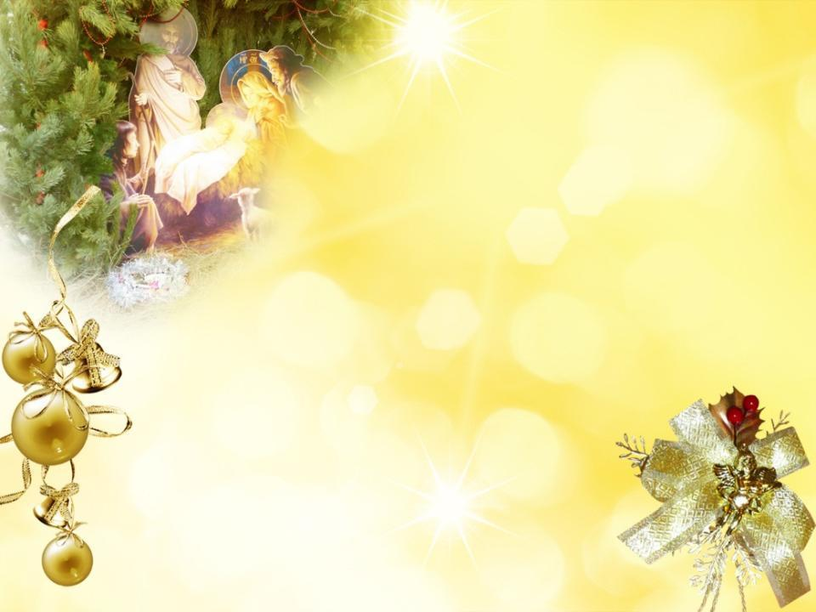
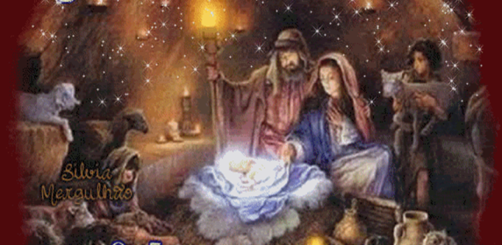
Рождество –
особый праздник на Руси.
К этому волшебному дню, полному ожидания чуда готовились целый год.

Slide 3
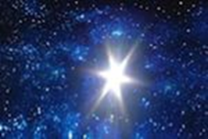
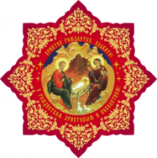
Одним из ярких символов Рождества Христа является Вифлеемская звезда – необычное небесное знамение, которое указало странствующим волхвам путь к яслям, где Мария родила Младенца Иисуса. В Евангелии не описаны внешние детали этого явления, но в церковной традиции закрепилось определенное изображение этой чудесной звезды. На фресках и иконах ее рисуют восьмиконечной..

Slide 4
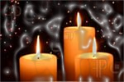
Традиции
празднования Рождества на Руси

Slide 5
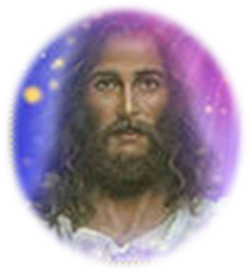
На Руси праздник Рождества Христова стали отмечать в X веке, с тех пор как на русской земле распространилось христианство. Рождество и зимний древнеславянский праздник в честь духов-предков (святки) тесно сплелись между собой. Поэтому в Рождество часто проводят "святочные" обряды.
День, перед Рождеством, называется Сочельник или Сочевник. Название произошло от слова "сочиво" (букв. «растительное масло"). Сочиво - это каша с растительным маслом и овощами. Ее полагалось есть накануне Рождества и никакой другой пищи вплоть до сумерек, есть не разрешалось. Такой запрет сохранялся вплоть до восхода Вифлеемской звезды – звезды, под которой родился Иисус Христос.

Slide 6
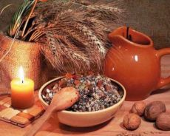
Крещенский сочельник
Что такое крещенский сочельник? Это вечер, в который хозяйки готовятся к встрече праздника под названием Богоявление Господне Крещение. Приходится он на 18 января. В этот день можно было есть только самые скромные и постные блюда. Постная каша, овощные блины, сочни с ягодами. Готовили чаи, компоты, хлеб и каши, но все было очень скромно.
В канун праздника совершают великое водоосвящение в храмах. Люди выстраиваются в огромные очереди, чтобы набрать святой воды. Многие утверждают, что эта вода способна исцелить от многих недугов.

Slide 7
Традиция колядовать, как и многие другие, восходит своими корнями к древним празднествам по случаю зимнего солнцестояния. С приходом христианства этот обычай был поставлен на служение иной идеологии.
Пение духовных стихов, прославляющих младенца Христа, стало любимой забавой не только молодёжи. В некоторых регионах колядуют строго мужчины, путешествуя от дома к дому и на привычном простонародном языке рассказывая о том чуде, которое произошло в Вифлееме.

Slide 9
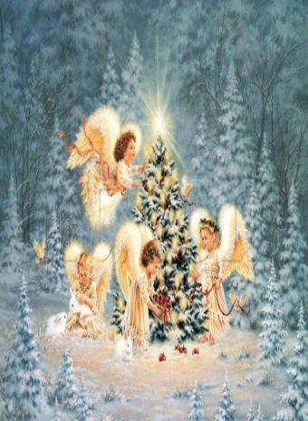
Небо и земля, небо и земля
Ныне торжествуют.
Ангелы, люди, Ангелы, люди
Весело ликуют.
Христос родился, Бог воплотился,
Ангелы поют, славу воздают.
Пастухи играют, Пастыря встречают,
Чудо,чудо возвещают.
Во Вифлееме, во Вифлееме,
Радость наступила!
Чистая Дева, чистая Дева,
Сына породила!
Христос родился, Бог воплотился,
Ангелы поют, славу воздают.
Пастухи играют, Пастыря встречают,
Чудо,чудо возвещают.

Slide 10
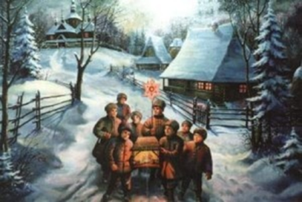
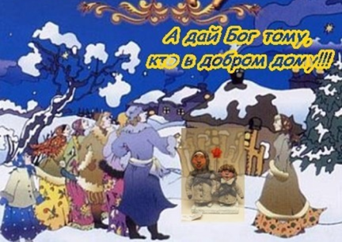
Дети гуляли по деревне с звездой, сделанной из лучины и бумаги и напевали под окнами (или зайдя в дом) колядки - песни, восхвалявшие хозяев, за что получали разные подарки: конфеты, пирожки, деньги.

Slide 11
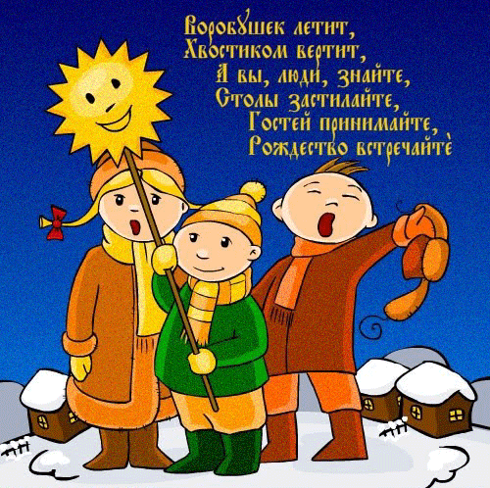

Slide 12
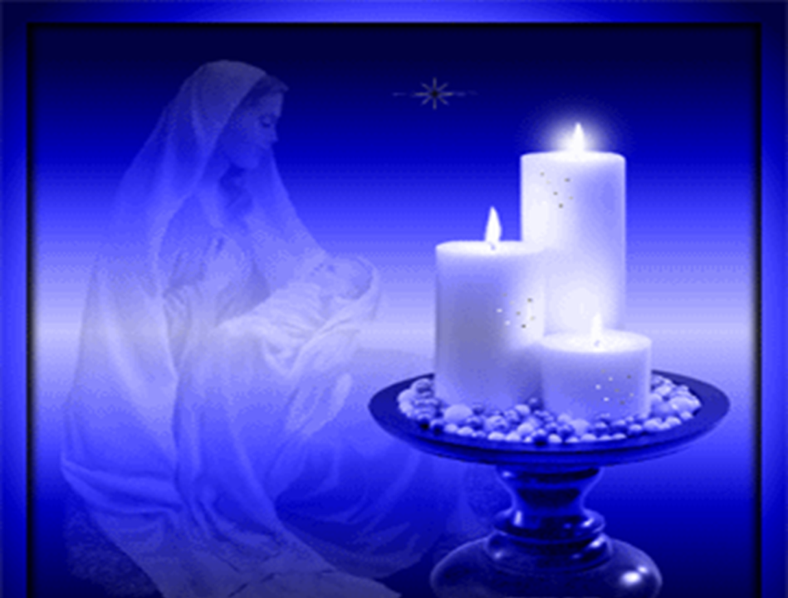
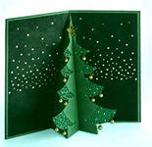
Небо и земля, небо и земля
Ныне торжествуют.
Ангелы, люди, Ангелы, люди
Весело ликуют.
Христос родился, Бог воплотился,
Ангелы поют, славу воздают.
Пастухи играют, Пастыря встречают,
Чудо , чудо возвещают.
Во Вифлееме, во Вифлееме,
Радость наступила!
Чистая Дева, чистая Дева,
Сына породила!
Христос родился, Бог воплотился,
Ангелы поют, славу воздают.
Пастухи играют, Пастыря встречают,
Чудо, чудо возвещают.

Slide 13
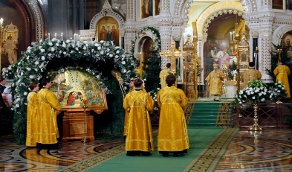
После Октябрьской революции 1917 года, религиозные праздники искоренялись государством, которое было атеистическим. Рождественская ёлка и связанные с ней торжества постепенно утратили значение. Но в 1935 году государственная политика резко изменилась и Рождество было принято государством, как часть светского празднования Нового года. Официально празднование Рождества на государственном уровне было возрождено с 1991 года: в декабре 1990 года власть приняла указ, объявляющий день Рождества нерабочим днём.
Теперь Рождество в России — государственный праздник, связанный с рождением Иисуса Христа, и по традиции Русской Православной Церкви отмечается 7 января по григорианскому календарю (что соответствует 25 декабря по старому стилю).

Slide 14
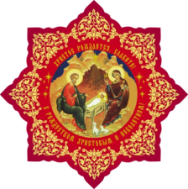
Символы Рождества и их значения
Рождественская звезда.
В христианстве звезда олицетворяет собой рождение Иисуса Христа, божественное расположение небесных сил. Считалось, что данный символ, означает надежду, которая сияет во мгле и вселяет веру. Звезду изображают и шести-, и восьмиконечной. Но в действительности количество ее лучей неисчислимо, так как свет рождественской звезды осветил всю Вселенную, возвещая о Рождестве Христовом.
Ангелы. в христианстве являются святыми духами, которых сотворил Господь для защиты и помощи людям. Поэтому считалось, что при рождении каждому человеку дается свой особый ангел-хранитель.
Колокольчики. С древних времен колокольчики традиционно привносили в дом добро и радость, ведь их звон, переливаясь, выгонял злых духов. На Руси звон колоколов оповещал народ о прибытии Иисуса на землю, тем самым ободряя и внушая веру в православных людей.

Slide 15
: http://www.kakprosto.ru/kak-51034-kak-narisovat-vifleemskuyu-zvezdu#ixzz3JOk5gzPO
http://foofoo.name/luchshie-kolyadki-na-rozhdestvo.html#ixzz3ING6t2O7
Follow us: @FooandFoo on Twitter
: http://womanadvice.ru/chto-takoe-sochelnik#ixzz3JaZ0PX9I Журнал WomanAdvice - советы на все случаи жизни
http://www.novostioede.ru/article/rozhdestvo-na-rusi

